Slide 1
九层之台，起于累土 — —TenonStudio2020功能及特性介绍
赵伟峰
PLCT Tenon分T
weifeng@iscas.ac.cn

Slide 2
我是谁
TenonStudio是什么
我从哪里来
TenonStudio沿革
我到哪里去
TenonStudio目标

Slide 3
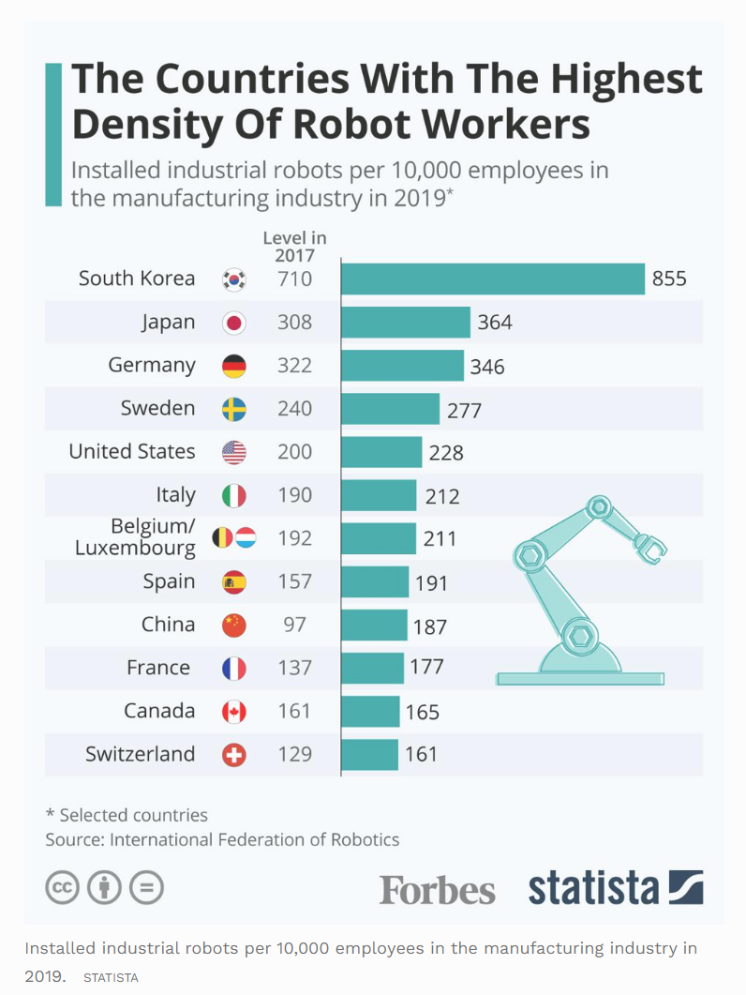
2019年
全球工业机器人装机密度排行
Notes:
Src: https://www.forbes.com/sites/niallmccarthy/2020/09/28/rise-of-the-machines-the-countries-with-the-highest-density-of-robot-workers-infographic/?sh=74f516a61308

Slide 4
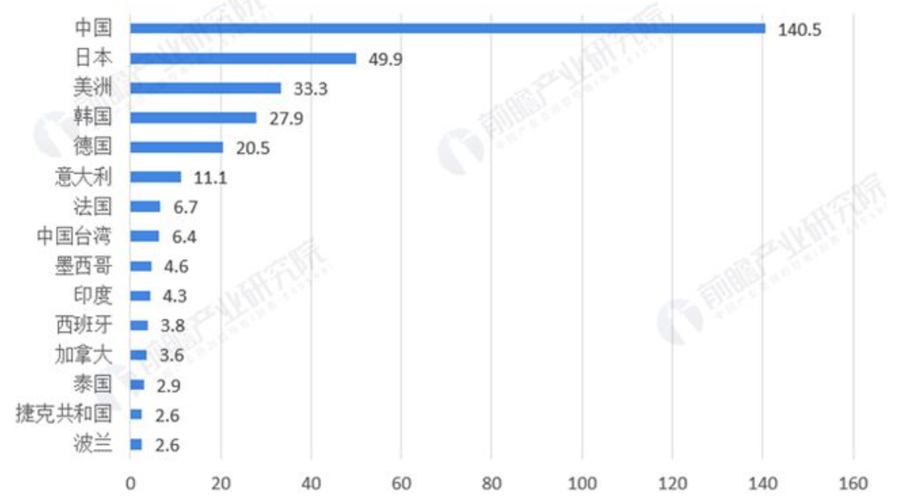
2019年全球工业机器人年度装机量排行
Notes:
Src: https://m.sohu.com/a/435252897_209185

Slide 5





Slide 6
工业软件 & 基础研究？
TenonStudio is a start.

Slide 7
先有Tenon语言，后有TenonStudio
Tenon语言 ？

Slide 8
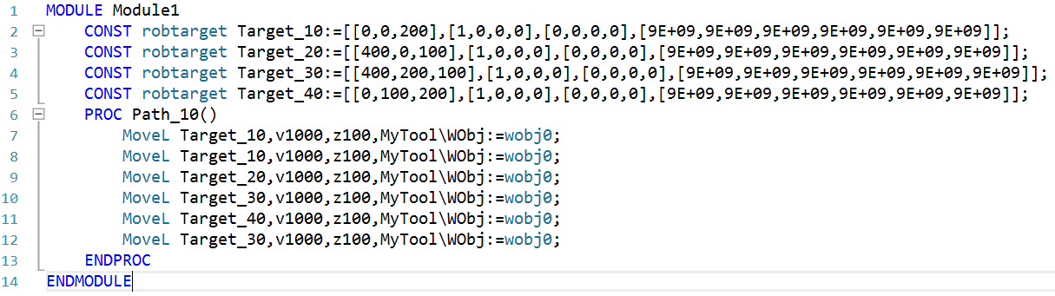
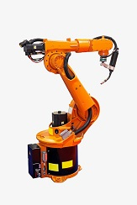
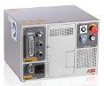
机械臂
控制器
RAPID程序
MoveL
从当前点线性移动到目标点

Slide 9
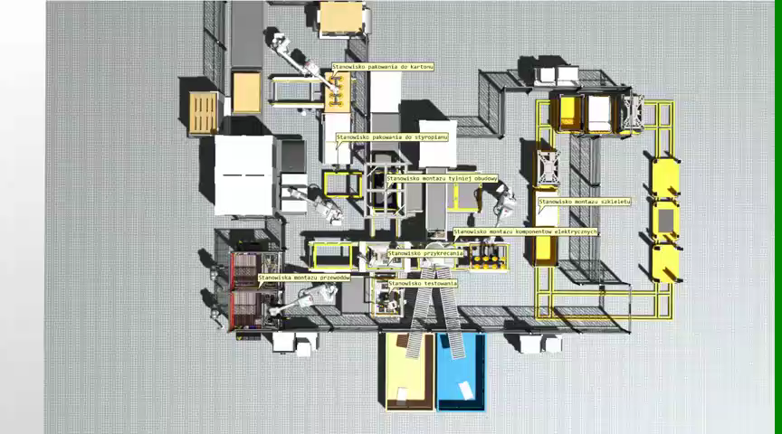
RobotStudio离线仿真和编程

Slide 10
Tenon
RAPID
TenonStudio
RobotStudio

Slide 11
时间线
MoveC, NURBS
返回机械原点, 跳转到目标点
路径的显示
重构motion代码; 优化IK解算
2020.06
侧边栏可调节宽度/高度
实现JogReorient
曲线模型功能
动态链接库
清理SDFormat sdf定义文件
2020.10
添加了工具
目标点构形的计算
模型rotate
奇异点检查; conf生成
模型的定位放置
2020.08
正/逆运动学算法实现
开始制作应用界面
OrbitViewController 场景处理;
模型的加载
2019上
添加数据库
自动路径的目标点;
添加底部状态栏；
日志窗口
2020.04
AutoPath
在目标点出查看工具/机构
目标点的rotate
设置位姿时的模型预览
2020.11
加入几何工具栏
加入模型导入界面
测试碰撞检测
2020.2
项目开始
@xzx 许中兴
2018.11
Motion的异常处理报告
Visual的选中
2020.7
@weifeng加入
2019.08
2020.1
加入opencascade
添加启动页面
2020.03
@wangda 加入
特殊点捕捉
导入几何体
从studio单一启动
2020.5
translation/rotation/jogjoint
解决字体渲染问题
加入tenon core
目标点和指令生成;
segment绘制
2020.9
添加了国际化支持：中英
在Windows上运行
MoveJ
目标点的相关功能
命令模式和撤销/重做功能
2018
以Qt, Ogre, SDFormat, Ignition, protobuf的基础
形成GUI Client, Controller Master, Physics Server的架构
实现了简单的3D渲染
使用GRPC作为IPC模块
使用自定义sdf element, 工作站的保存/读取
QtWidget -> QtQuick
JogJoint, JogLinear, 示教目标点
2019 下

Slide 12
星辰大海
RAPID和RobotStudio

Slide 13
功能和特性

Slide 14
Version 0.0.1

Slide 15
界面

Slide 16
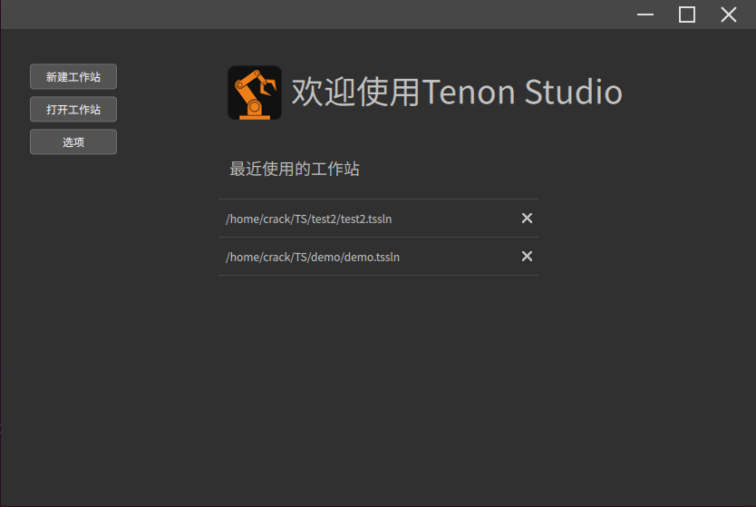
Notes:
在启动页上，可以创建新的工作站，或者打开已有的工作站，还可以对软件的运行参数进行相应的设置。
在选定工作站之后，则会弹出软件的主页面，

Slide 17
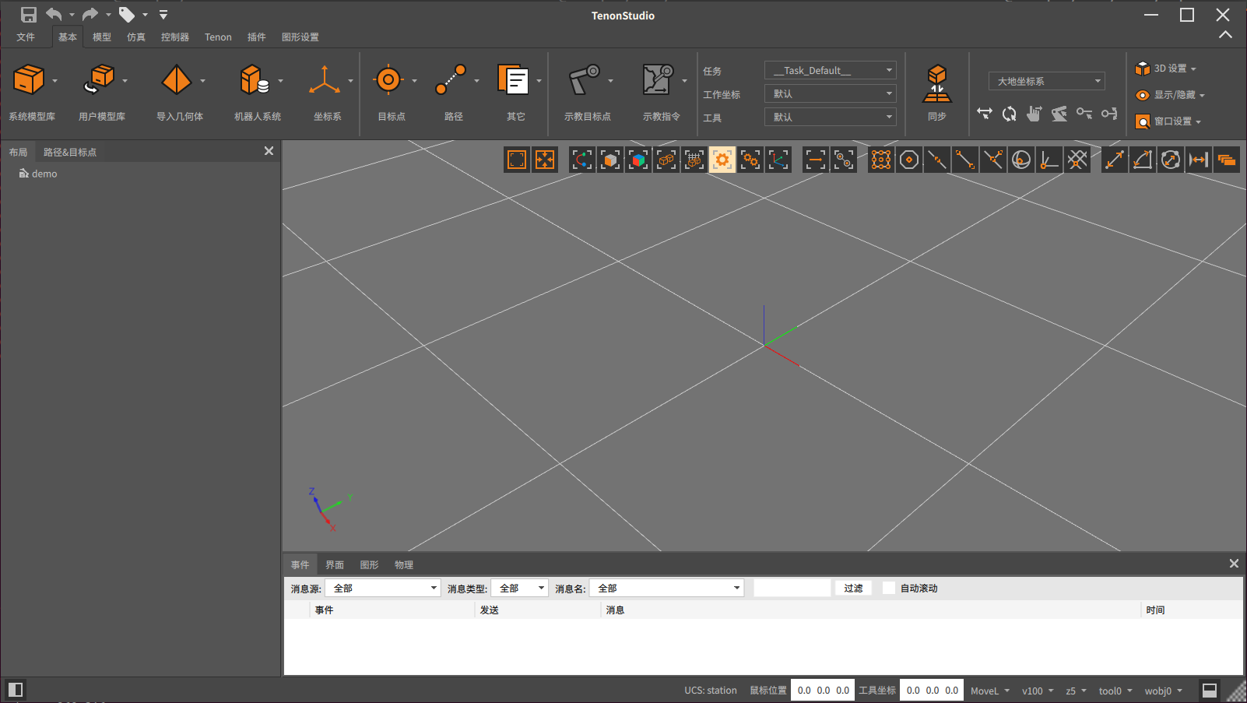
Notes:
在主页面最上面一行是软件的标题栏，在此栏中有一些常用功能的快捷按钮。
在标题栏之下的一行是软件的菜单选项卡栏。共有文件，基本，模型，仿真，控制器，Tenon，插件，图形设置等8个菜单选项卡。点击不同的菜单选项卡，可以切换不同的图形菜单栏。
在菜单选项卡之下则是软件的图形菜单栏。在选定不同的菜单选项卡之后，图形菜单栏会陈列出该菜单下的所有功能的集合。
在图形菜单栏之下的左侧，是软件的左侧边栏。用于展示和操作工作区中所包含的对象。
在图形菜单栏之下的右侧，是软件的工作区。在工作区中，以3D的形式展示了当前工作站的内容。
在工作区的下方，是软件的底侧边栏。用于显示一些软件运行过程中的输出，例如日志，出错信息等。
在主页面的最下方，是软件的状态栏。可用于切换侧边栏的显示/隐藏，查看当前工作站，当前鼠标位置，当前工具中心点坐标，指令模板的参数等。

Slide 18
功能
模拟仿真
几何导入
自动路径生成
碰撞检测
Tenon语言

Slide 19
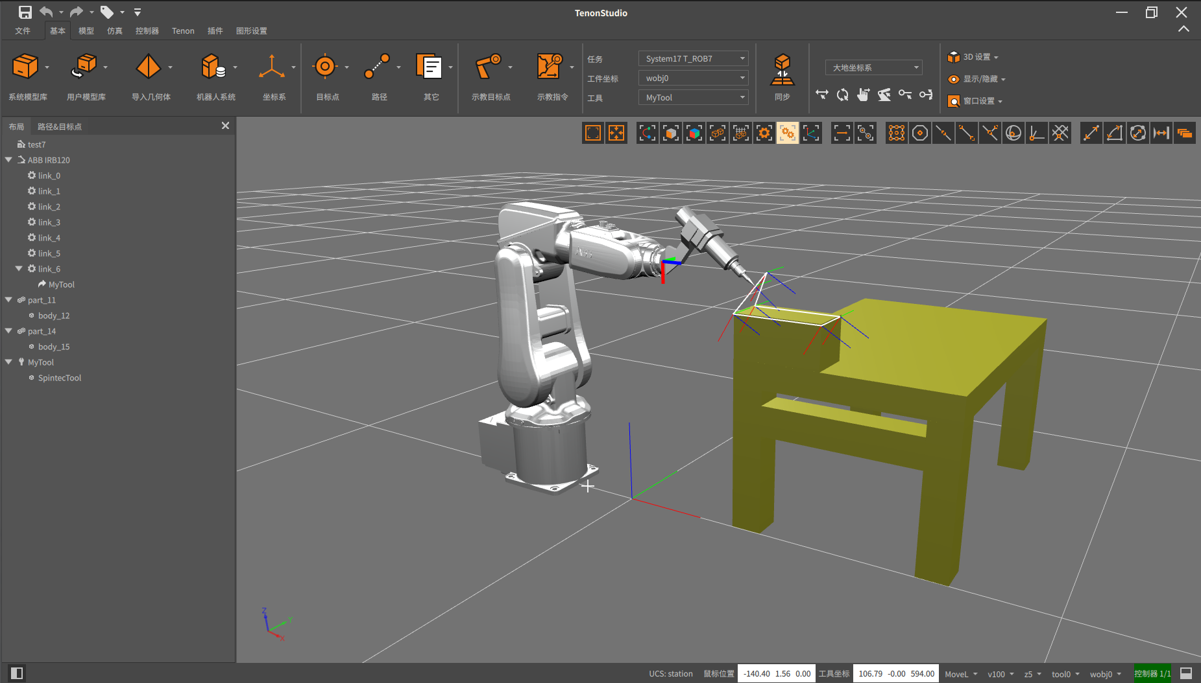
对象的渲染

Slide 20
鼠标操作

Slide 21
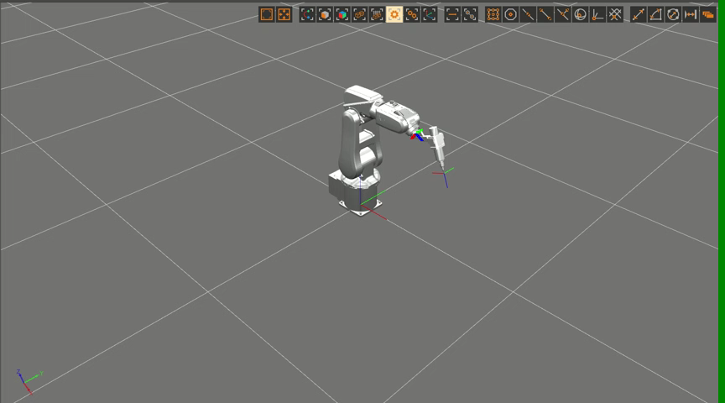
平移视角: 点击鼠标左键并拖动鼠标
Notes:
平移视角的话，可以点击鼠标左键并拖动鼠标

Slide 22
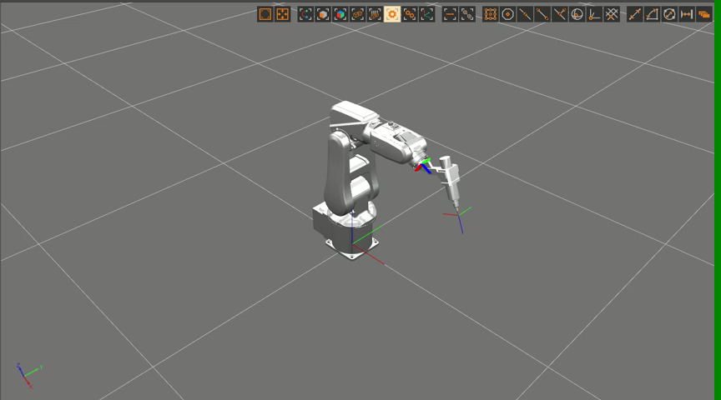
缩放视角: 滚动鼠标中键
Notes:
缩放视角的话，可以滚动鼠标的中键

Slide 23
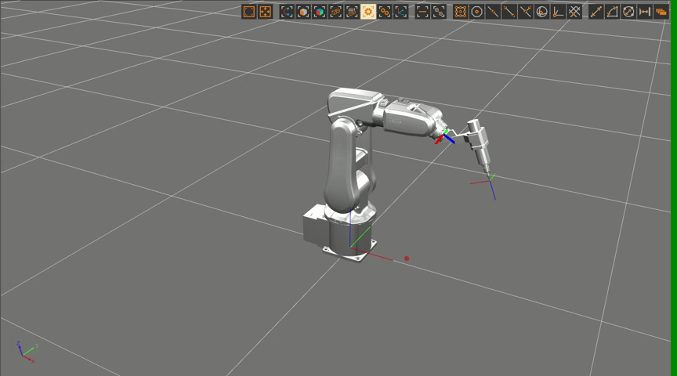
旋转视角: 点击鼠标中键并拖动鼠标
Notes:
旋转视角，可以点击鼠标中键并拖动鼠标

Slide 24
Freehand
Translate（平移）
Rotate（旋转）
JogJoint（手动关节）
JogLinear（手动线性）
JogReorient（手动重定位）

Slide 25
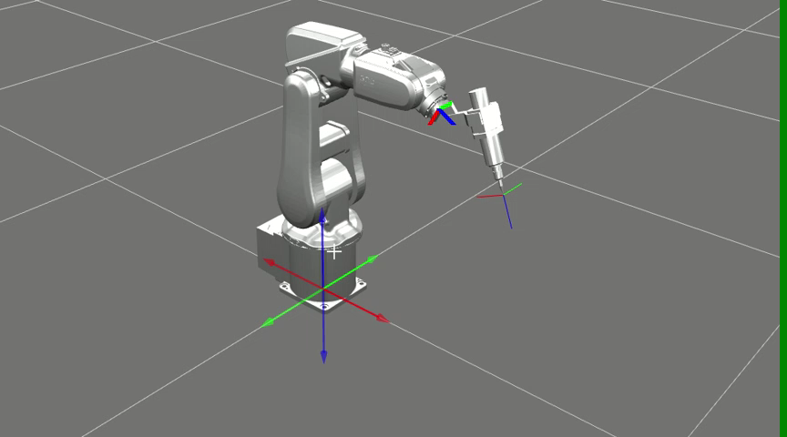
Translate（平移）
Notes:
平移可以对选中的对象延坐标轴的x轴，y轴或者z轴进行平行移动。

Slide 26
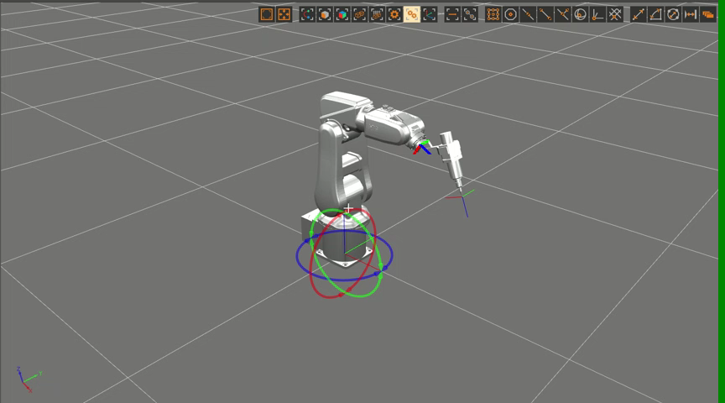
Rotate（旋转）
Notes:
旋转可以对选中的对象绕坐标轴的x轴，y轴或者z轴进行旋转。

Slide 27
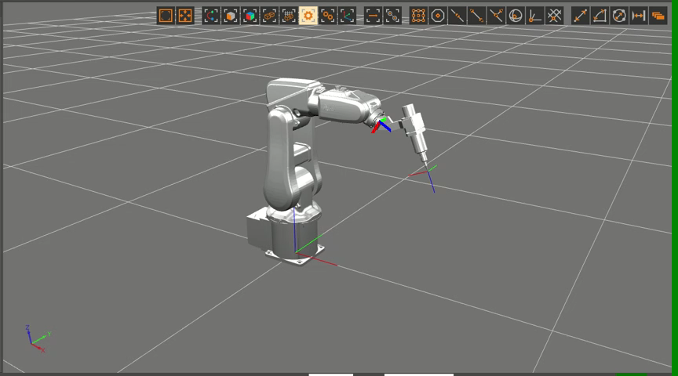
JogJoint（手动关节）
Notes:
手动关节可以对机械臂的单个关节进行选转。

Slide 28
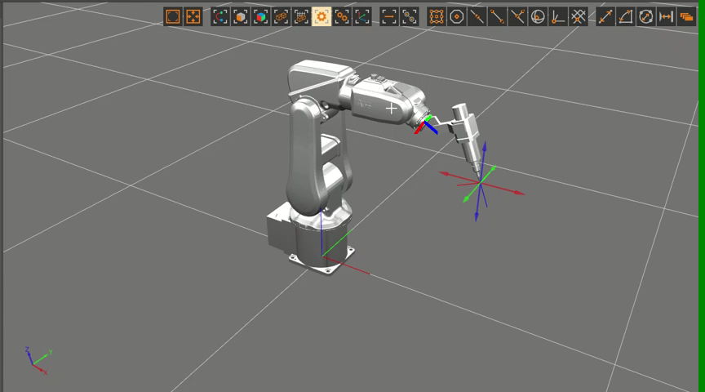
JogLinear（手动线性）
Notes:
手动线性的话，也是将选中的对象延坐标轴的x轴，y轴或者z轴进行平行移动。但这个对象和平移那个不同，这个平移的对象，是工具的中心点。

Slide 29
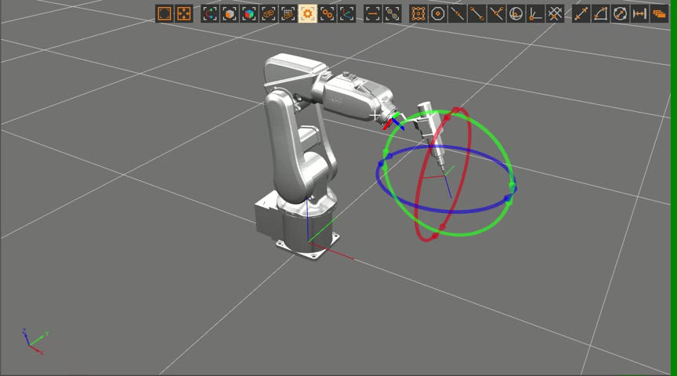
JogReorient（手动重定位）
Notes:
手动重定位类似于旋转，但它的操纵对象也是工具的中心点。让它绕坐标轴的x轴，y轴或者z轴进行旋转。

Slide 30
轨迹规划
MoveL, MoveC, MoveJ
AutoPath

Slide 31
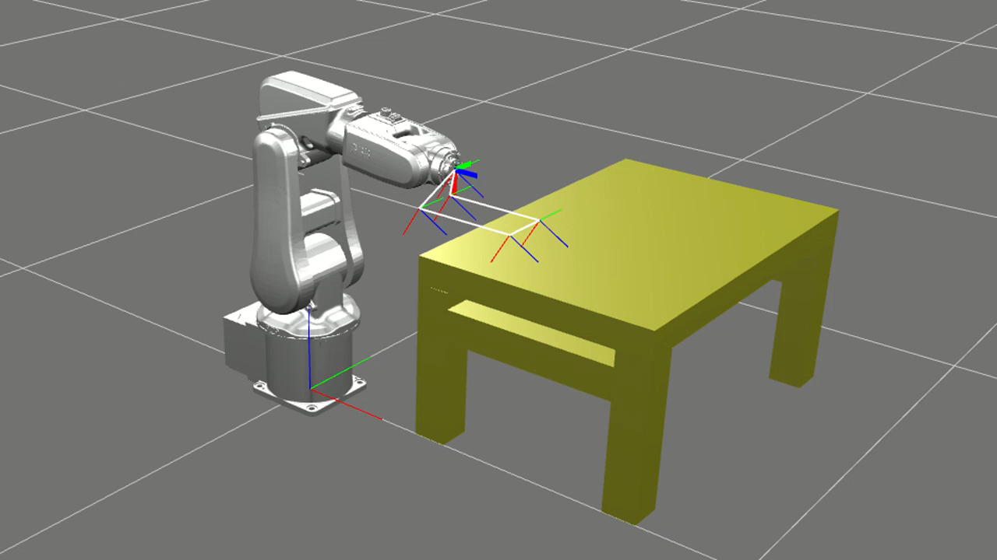
MoveL执行示例

Slide 32
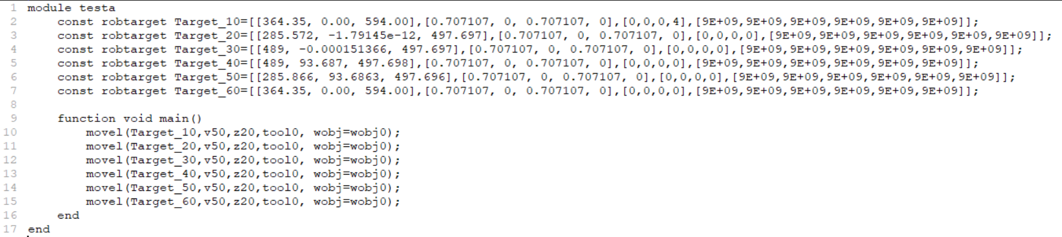
Tenon程序

Slide 33
几何导入
STL / STEP

Slide 34
架构

Slide 35
Studio架构
gui
visual
physics
solution
rpcproto
base
common
SDFormat
OGRE
Qt
grpc
Eigen
opencascade
Notes:
这是目前的TenonStudio的架构，大概分为4层。
我们使用了6个大的第三方组件，其中Qt和grpc，我们使用系统自带的版本；
我们把Eigen和opencascade的代码放在了我们的项目中
对于sdformat和ogre，我们对其进行了大的修改。
比如SDFormat，我们修改了原来的一些元素的定义，添加了一些自定义元素，然后删除了不需要的一些元素；
对于ogre，我们没有使用它的RTShader系统，而是使用项目的GLSL相关代码。
在这些第三方组件之上，rpcproto是我们的IPC库，base定义了一些基础的数据结构，common定义了一些公有的方法。
Gui包含了界面相关的代码；visual包含3d渲染相关的代码；Physics包含物理模拟相关的代码， solution包含sdf文件解析的相关代码。

Slide 36
Controller架构
motion
rpcproto
base
common
core
sdformat
Eigen
grpc
Notes:
Controller和TenonStudio的架构一样，也大致分为四层。
其中core是Tenon语言的编译和执行核心库，motion模块包含运动控制的相关算法和代码

Slide 37
移除对ignition::math的使用
SDFormat
ignition
Notes:
跟去年相比，我们移除了对ignition math模块的使用，只使用eigen作为我们的数学运算库。
因为SDFormat对ignition的依赖，我们还对sdformat模块进行了修改。

Slide 38
Inverse Kinematics优化
~0.02ms
Notes:
今年还对逆运动学的解算进行了优化，现在的计算时间一般在0.02ms

Slide 39
国际化支持
中/英
Notes:
今年，我们还添加了TenonStudio的国际化支持。
现在TenonStudio可以在中/英文界面间进行切换。
添加一种新的语言支持也比较方便，只需要添加相应的翻译文件即可。

Slide 40
命令模式
撤销/重做
Notes:
为了实现操作的撤销/重做功能，今年还添加了对命令模式的支持。
现在支持的操作还比较少，以后会慢慢覆盖所有的操作。

Slide 41
编译变化
动态链接库/静态链接库
Windows平台（ MSYS2 Mingw-w64 ）
C++2x
Qt5.15

Slide 42
2021
拥抱Qt6
Tenon程序编辑和同步
仿真运行
建模

Slide 43
加入我们
weifeng@iscas.ac.cn

